Slide 1
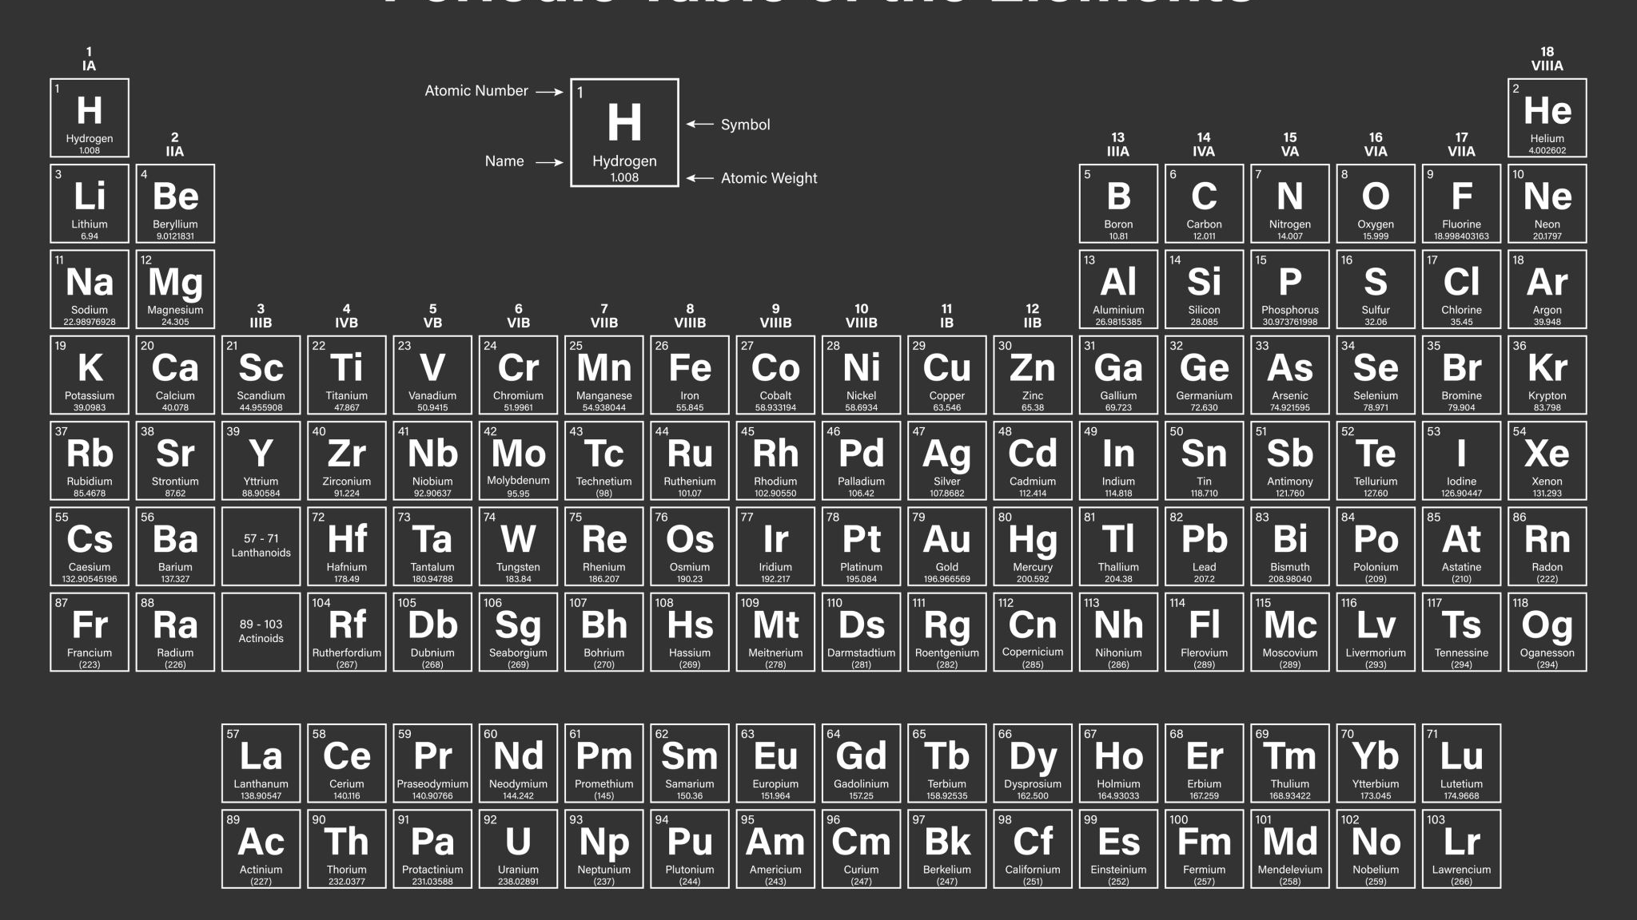
Tableau périodique
Fait par : Dylan Bilodeau

Slide 2
H
1 1
He
2 4
Li
Be
B
C
N
O
F
Ne
3 7 4 9 5 11 6 12 7 14
8 16 9 19 10 20
Na
Mg
Al
Si
P
S
Cl
Ar
11 23 12 24 13 27 14 28 15 31 16 32 17 35 18 40
K
Ca
19 39 20 40

